Slide 1
Семинар-совещание
«Психологическая служба в системе общего образования Томской области»

Slide 2
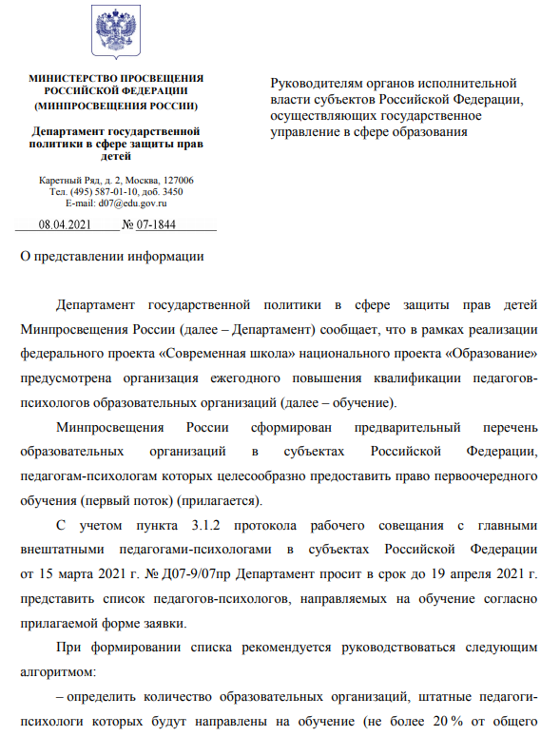
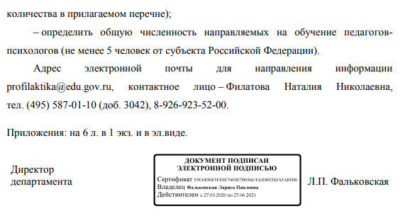
Содержание курсов повышения квалификации основано на методических рекомендациях по системе функционирования психологических служб в общеобразовательных организациях - «Организация деятельности педагога-психолога в системе общего образования: психолого-педагогическое сопровождение и межведомственное взаимодействие».
Первый поток апрель 2021 г.
25 педагогов-психологов из 20 муниципальных образований Томской области
Второй поток август 2021 г.
10 педагогов-психологов г.Томска и Томского района

Slide 3
Динамика участия в региональном этапе Всероссийского конкурса профессионального мастерства «Педагог-психолог России»

Slide 4
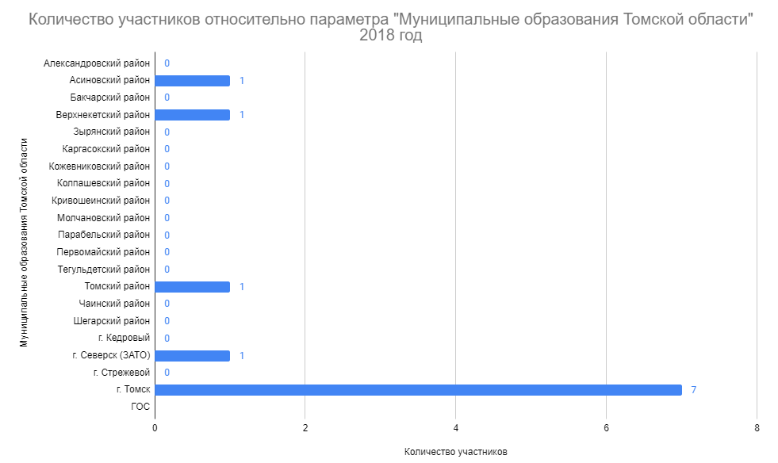
Динамика участия в региональном этапе Всероссийского конкурса профессионального мастерства «Педагог-психолог России»

Slide 5
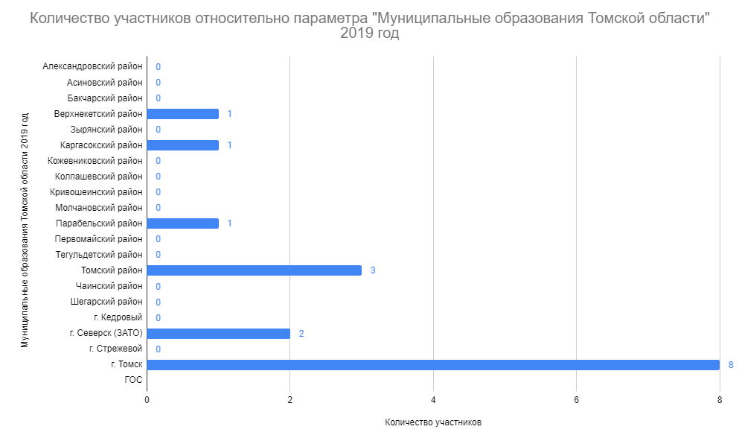
Динамика участия в региональном этапе Всероссийского конкурса профессионального мастерства «Педагог-психолог России»

Slide 6
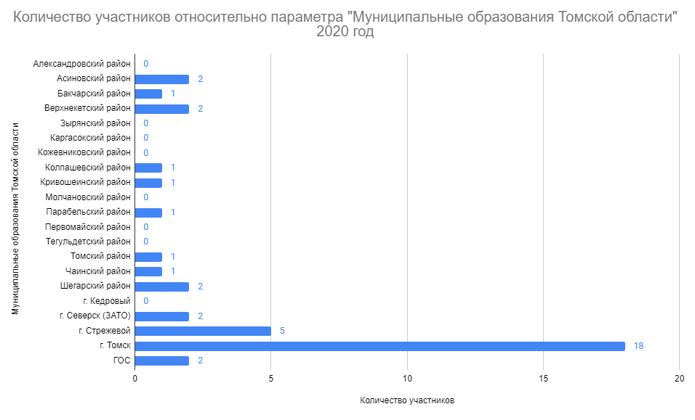
Динамика участия в региональном этапе Всероссийского конкурса профессионального мастерства «Педагог-психолог России»

Slide 7
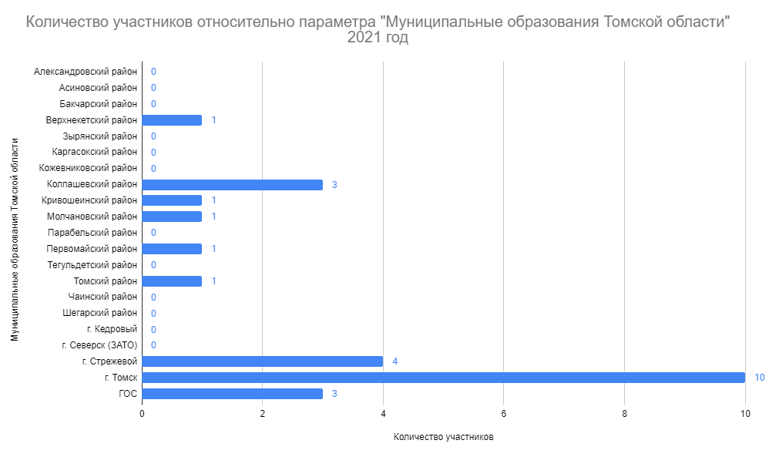
Динамика участия в региональном этапе Всероссийского конкурса профессионального мастерства «Педагог-психолог России»

Slide 8
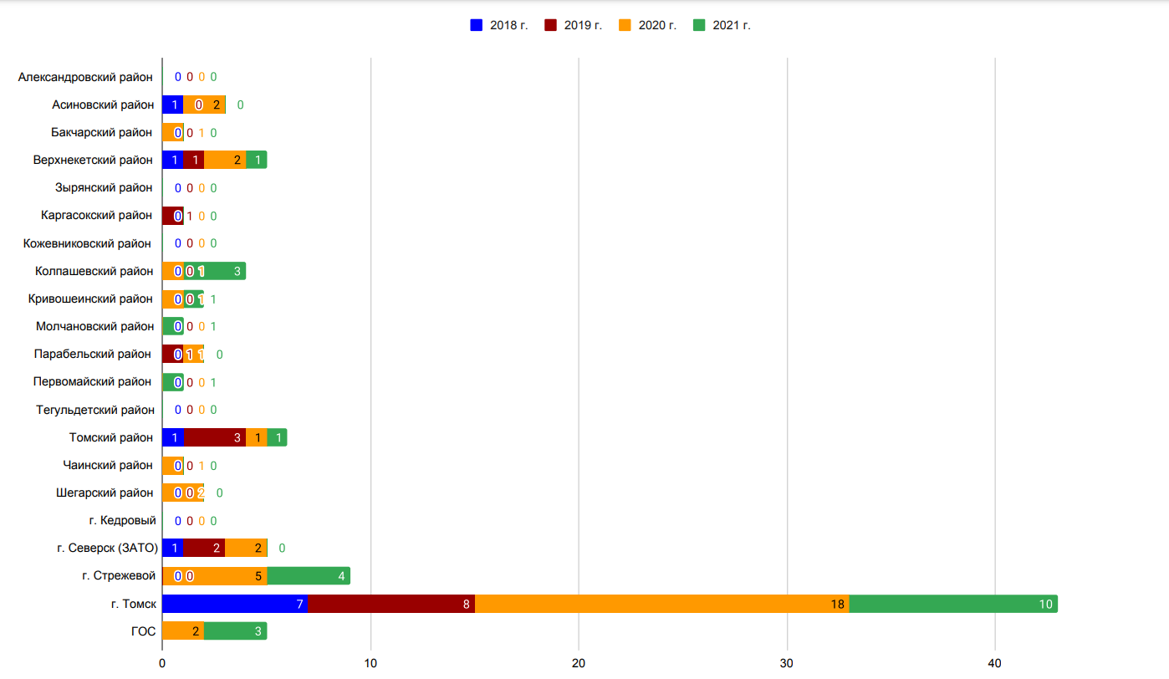
Динамика участия в региональном этапе Всероссийского конкурса профессионального мастерства «Педагог-психолог России»

Slide 9
Динамика участия в региональном этапе Всероссийского конкурса профессионального мастерства «Педагог-психолог России»
Рыжакина Елена Сергеевна | МАОУ лицей № 7 г.Томска | г.Томск | 1 место, победитель
Ильина Анна Николаевна | МАОУ гимназия №29 г.Томска | г.Томск | 2 место
Гришмановская Екатерина Игоревна | МАДОУ №96 | г.Томск | 3 место

Slide 10
План работы на 2021-2022 учебный год в рамках реализации Плана мероприятий по реализации концепции развития психологической службы в системе образования Томской области на период до 2025 года

Slide 11
Мониторинг развития психологической службы в системе образования Томской области (октябрь 2021г.-ноябрь 2021г.)
Организация и проведение Недели психологии на региональном уровне (ноябрь 2021г., онлайн-формат)
Проведение регионального этапа Всероссийского конкурса профессионального мастерства «Педагог-психолог России» (февраль 2022г.- май 2022г.)
Профессиональное сообщества педагогов-психологов
Повышение квалификации специалистов служб психолого-педагогического сопровождения

Slide 12
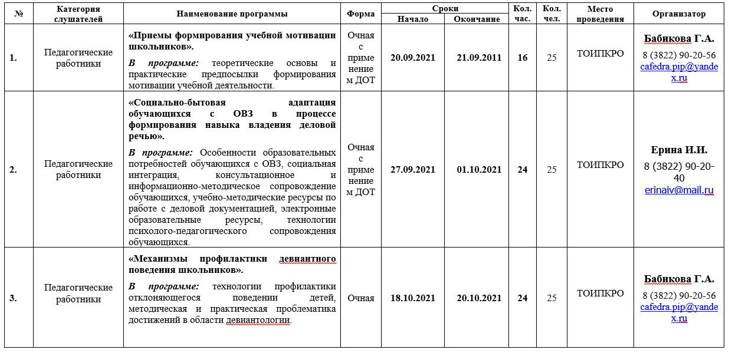
Дополнительные профессиональные программы повышения квалификации

Slide 13
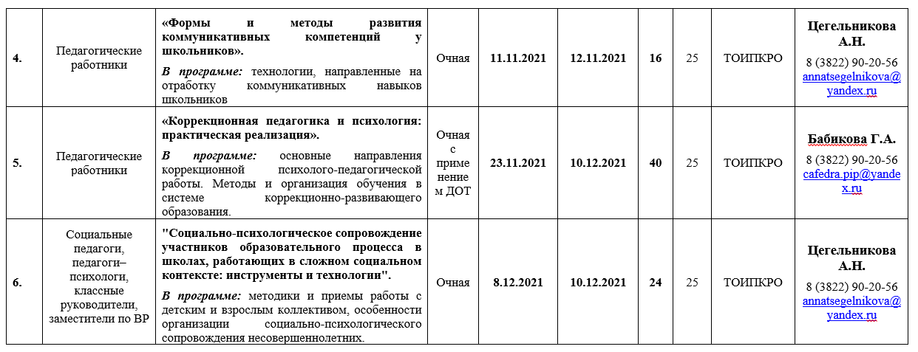
Дополнительные профессиональные программы повышения квалификации

